Slide 1


HEM-TUYEK Yeterlilik Kuramsal Sınavı

Slide 2
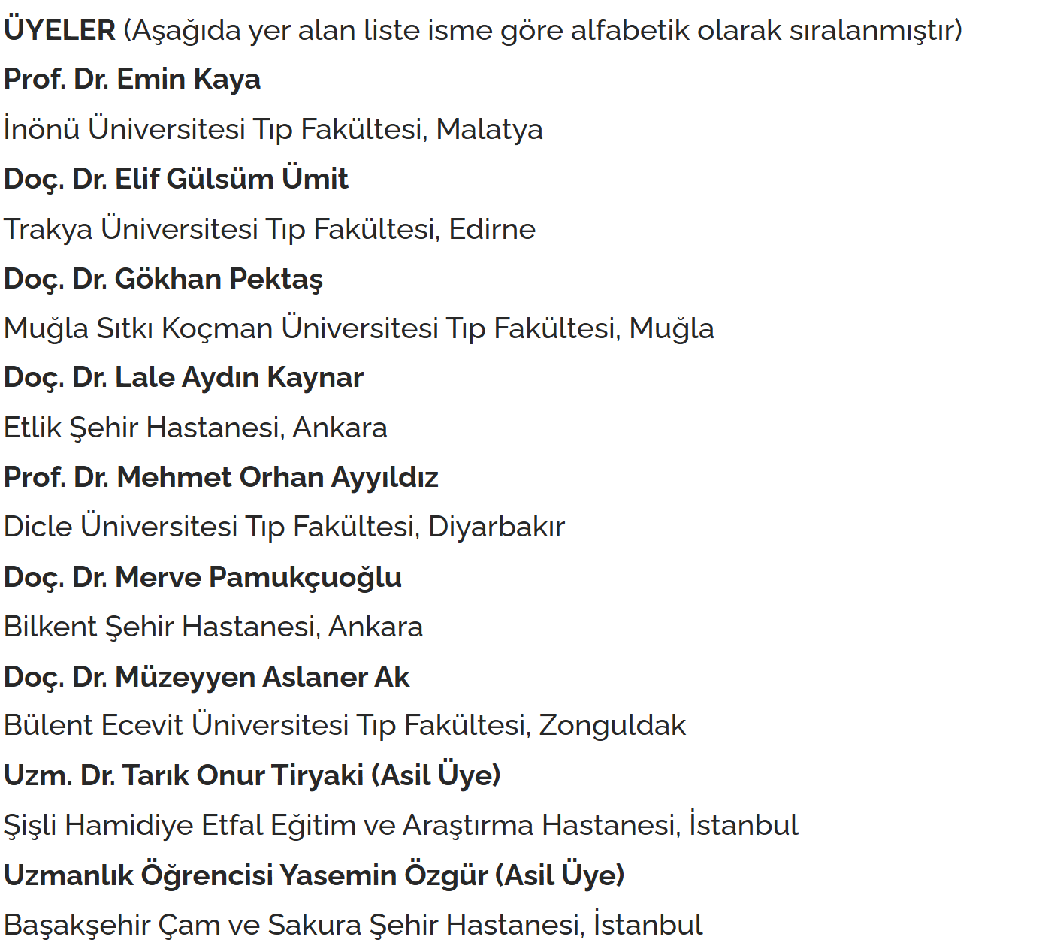
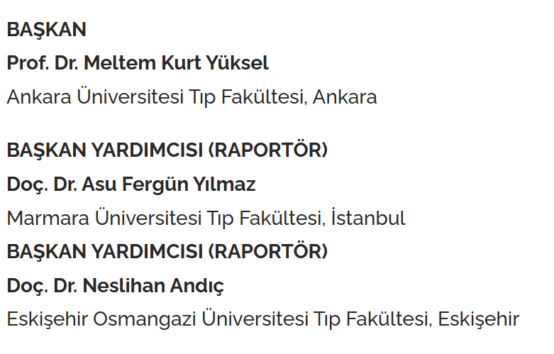
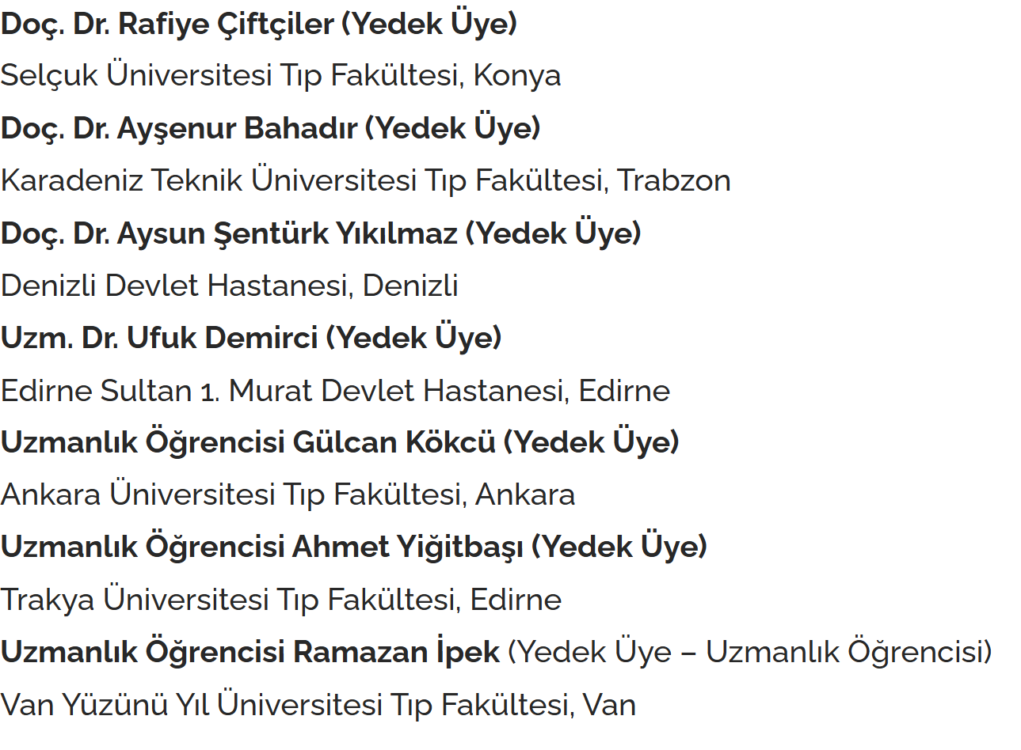
ÖLÇME DEĞERLENDİRME ÇALIŞMA GRUBU (ÖDÇG) ÜYELERİ

Slide 3
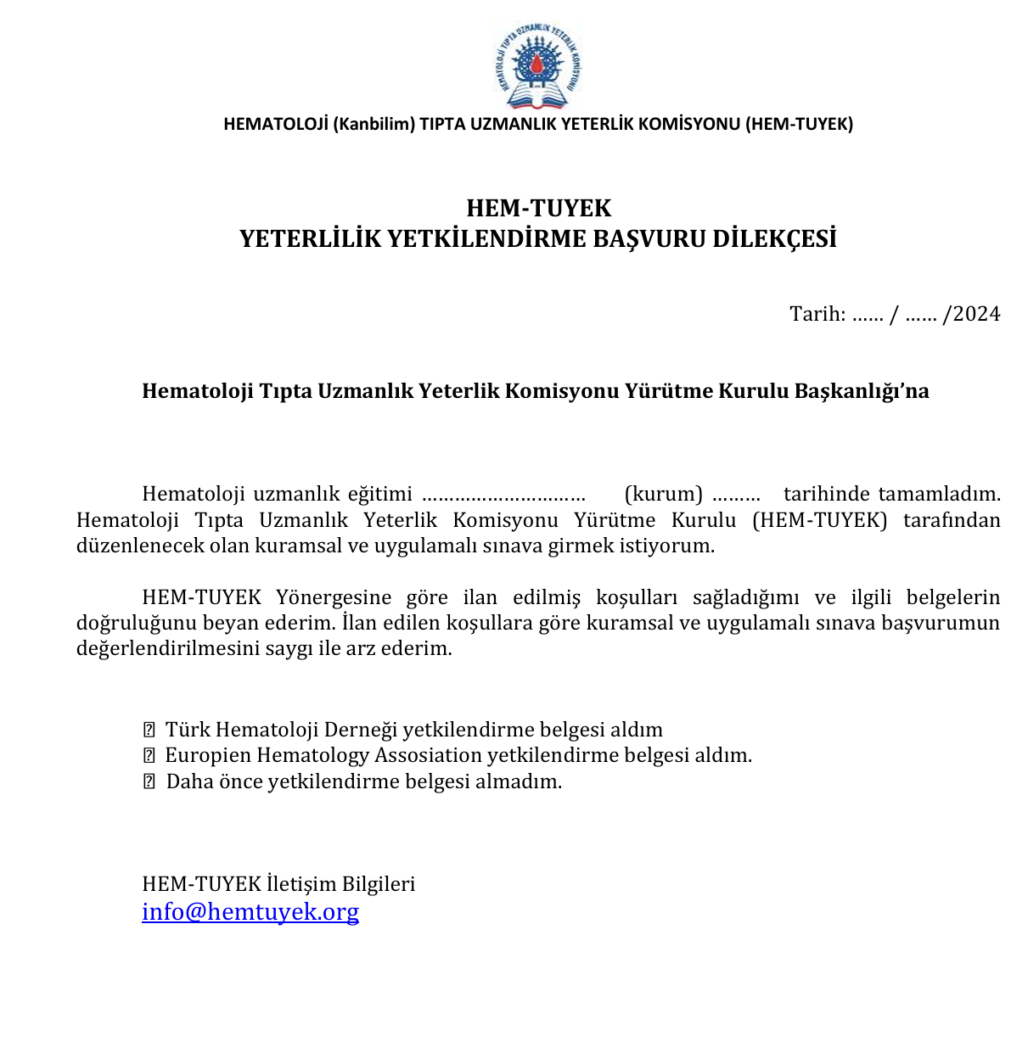
Yeterlilik sınavı
2025 yılında : 3. yeterlilik sınavı
  Kuramsal Sınav
  Uygulama Sınavı
2 aşamalı

Slide 4
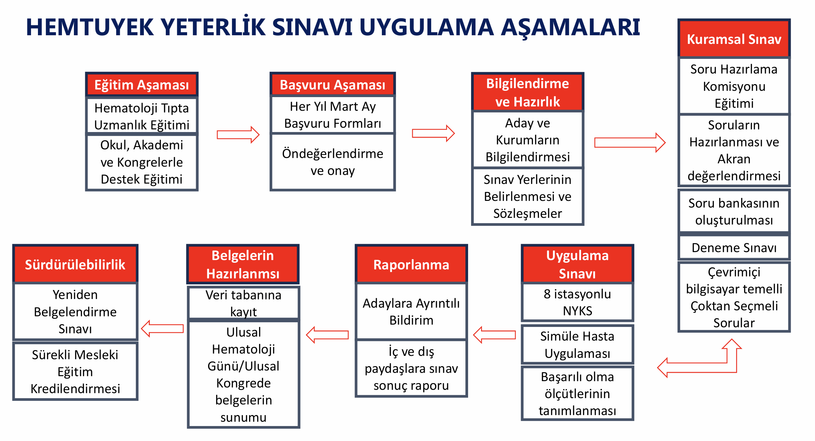

Slide 5
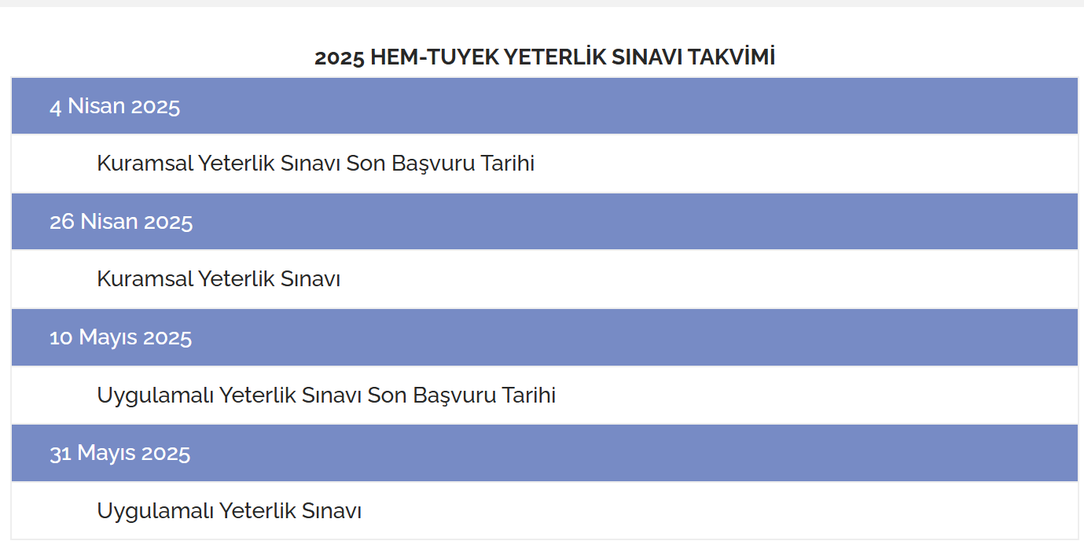

Slide 6
Kuramsal Sınav
26 Nisan 2025 tarihinde yapıldı
  Hematoloji uzmanlığı belgesi almış
  Hematoloji Yandal eğitiminin son 6 ayında olan hekimler
  Katılım ücretsiz
  Çevrimiçi olarak düzenlendi
    Ankara
    İzmir
    İstanbul
    Adana
  Toplam 13 hekim sınava katıldı.
Sınava 15 aday başvurdu ancak EHA belgesi olması nedeniyle 2 aday Kuramsal Sınavdan muaf tutulmuştur

Slide 7
Sınavda görev alan hocalarımız
Sınav merkezlerinde görevli olan sınav gözetmenleri:
  İzmir’de
    Nur Akad Soyer, Ajda Güneş, Ufuk Demirci;
  İstanbul’da
    Asu Fergün Yılmaz;
  Ankara’da
    Meltem Kurt Yüksel, Lale Aydın Kaynar, Merve Pamukçuoğlu;
  Adana’da
    Mahmut Yerel
Online teknik destek ve gözetmen ekibi:
    Ayşenur Bahadır, Müzeyyen Aslaner Ak, Elif Gülsüm Ümit ve Neslihan Andıç görev aldı.

Slide 8
Sınava katılan hekimlerimiz:
Abdulkadir Erçalışkan
Ahmet Yiğitbaşı
Betül Tüzün
Cemile Selimoğlu
Denis Bozer
Derya Demirtaş
Esra Kiriktir
Fazıl Çağrı Hunutlu
Merve Aydoğan
Özlem Candan
Ufuk Gördük
Damla Ortaboz
Elif Melek
Ahmet Mert Yanık
Bahar Sevgili

Slide 9
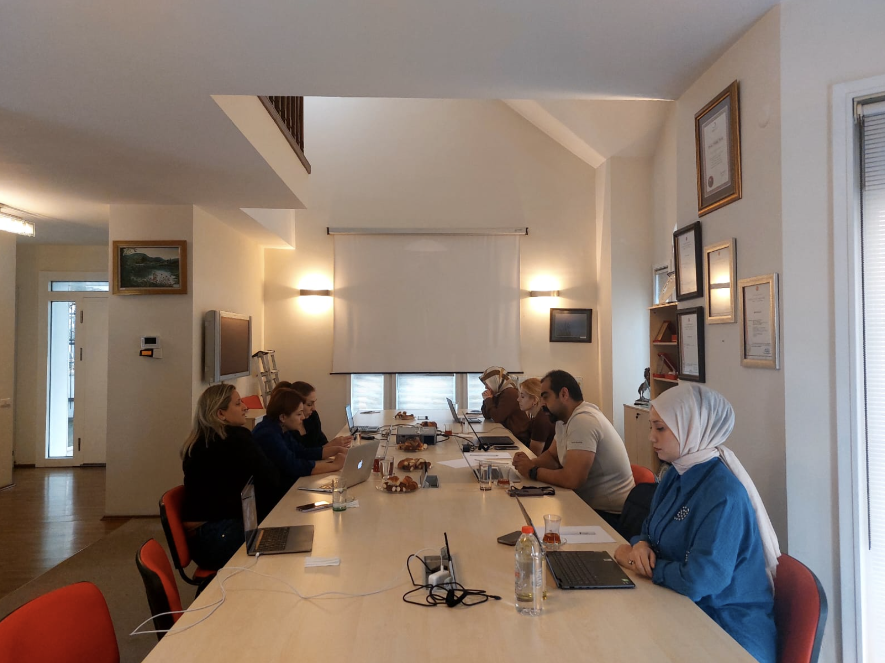
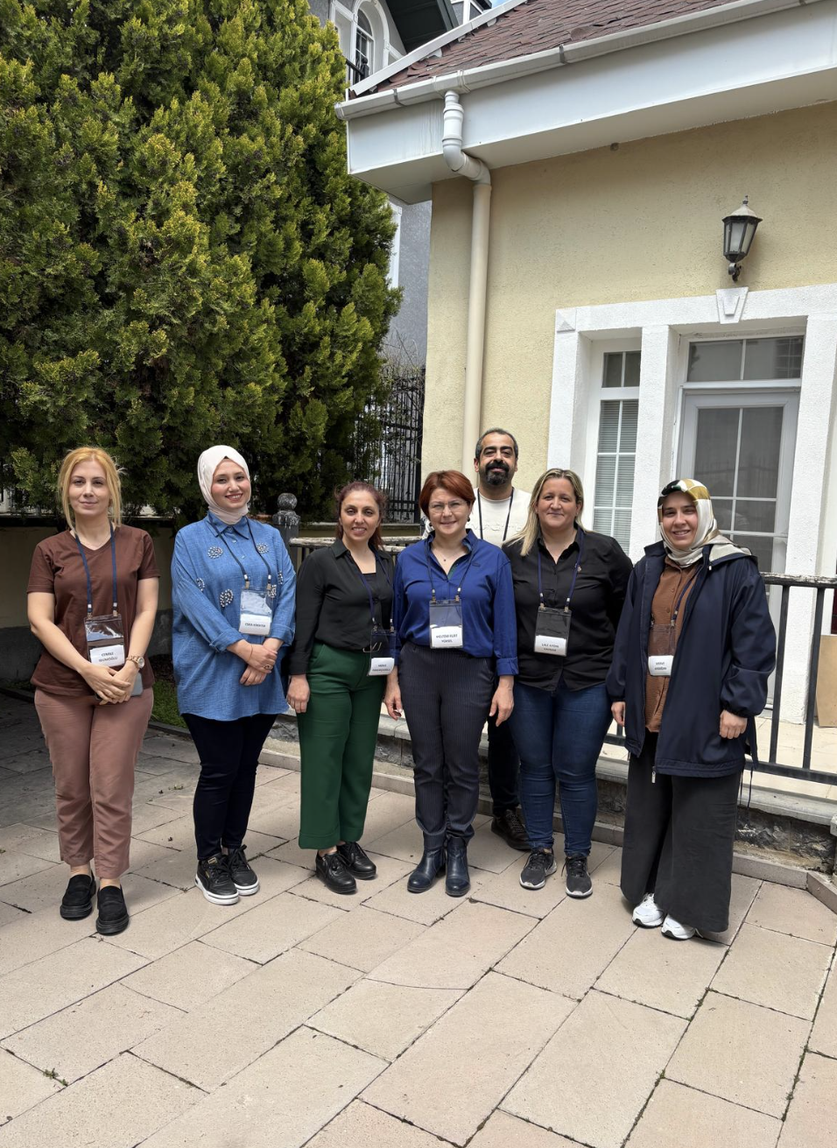
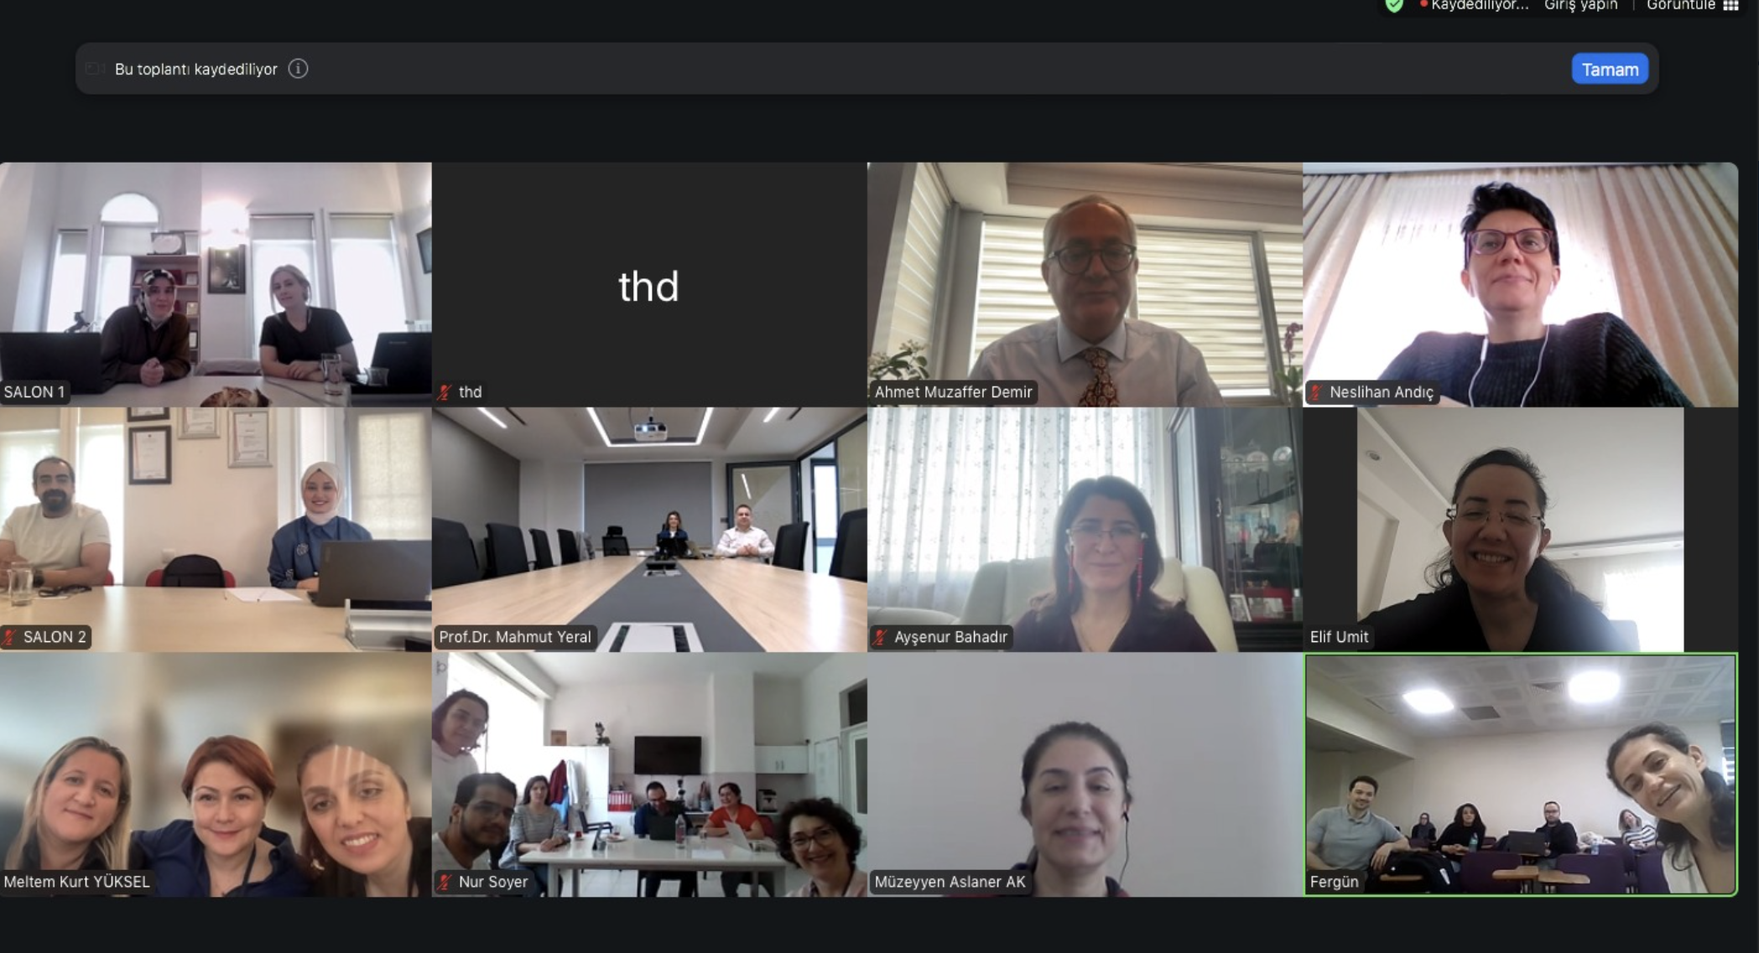

Slide 10
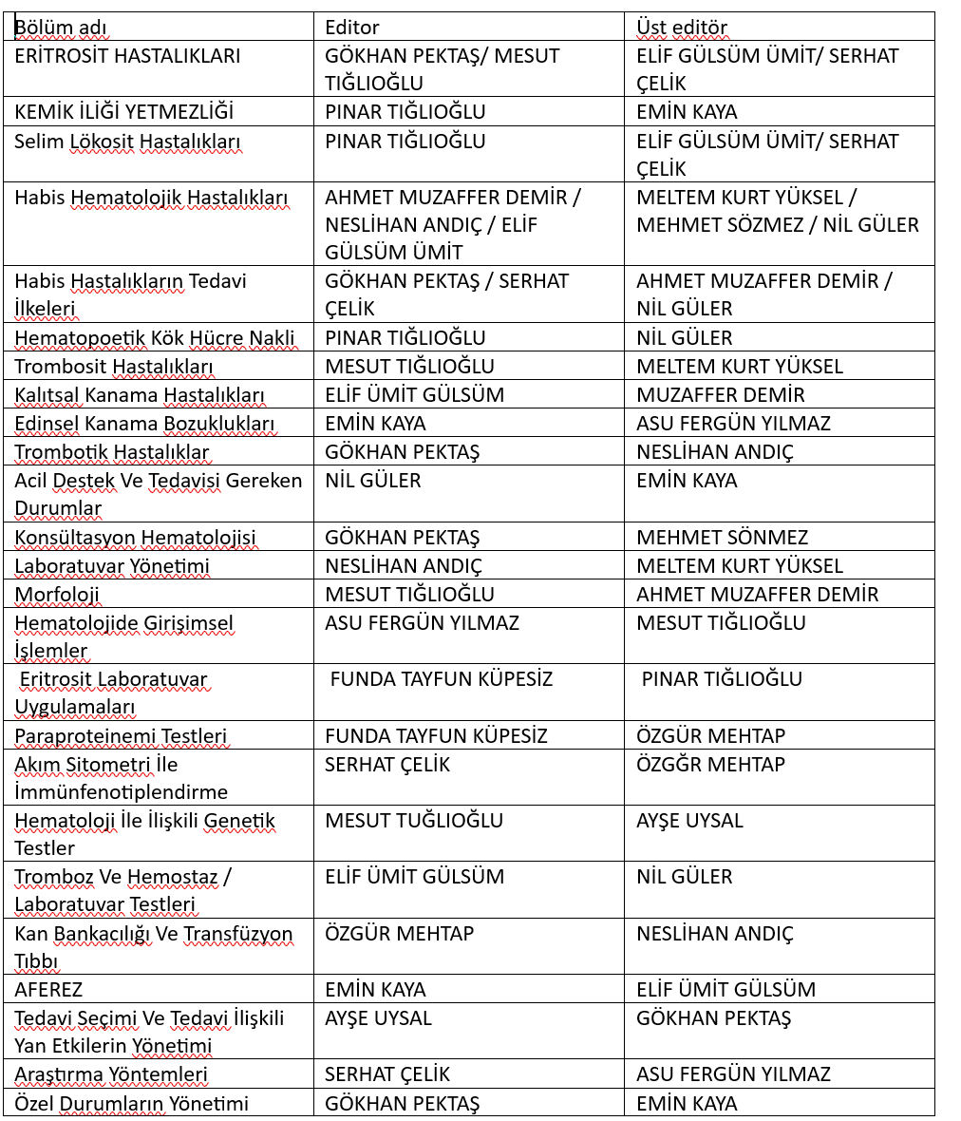
Kuramsal sınav
Sınav Komisyonu
13 hekimin katılımı ile
  26 Nisan 2025 saat 10.00-12.00
  Herhangi bir sorun yaşanmadı
  Sorulara itiraz olmadı
  İptal edilen soru yoktu
Toplam 120 çoktan seçmeli
  102 klinik ve 18 girişimsel yetkinlik
Sınav Komisyonu tarafından hazırlanmış ve editör ve üst editör olmak olmak üzere en az 2 kişi tarafından değerlendirilerek soru havuzunda konu başlıklarına uygun olarak toplanmıştır

Slide 11

Kuramsal Sınav
Ortalama güçlük indeksi 0.60,
Ortalama ayırıcılık indeksi 0.17
Ortalama doğru cevap sayısı 84.31
  En yüksek doğru cevap sayısı : 107
13 adaydan 12’i yönergeye uygun olarak 60 puanın üzerinde sonuç almış ve Kuramsal Sınavında başarılı olmuştur.
Tam puan alan aday

Slide 12
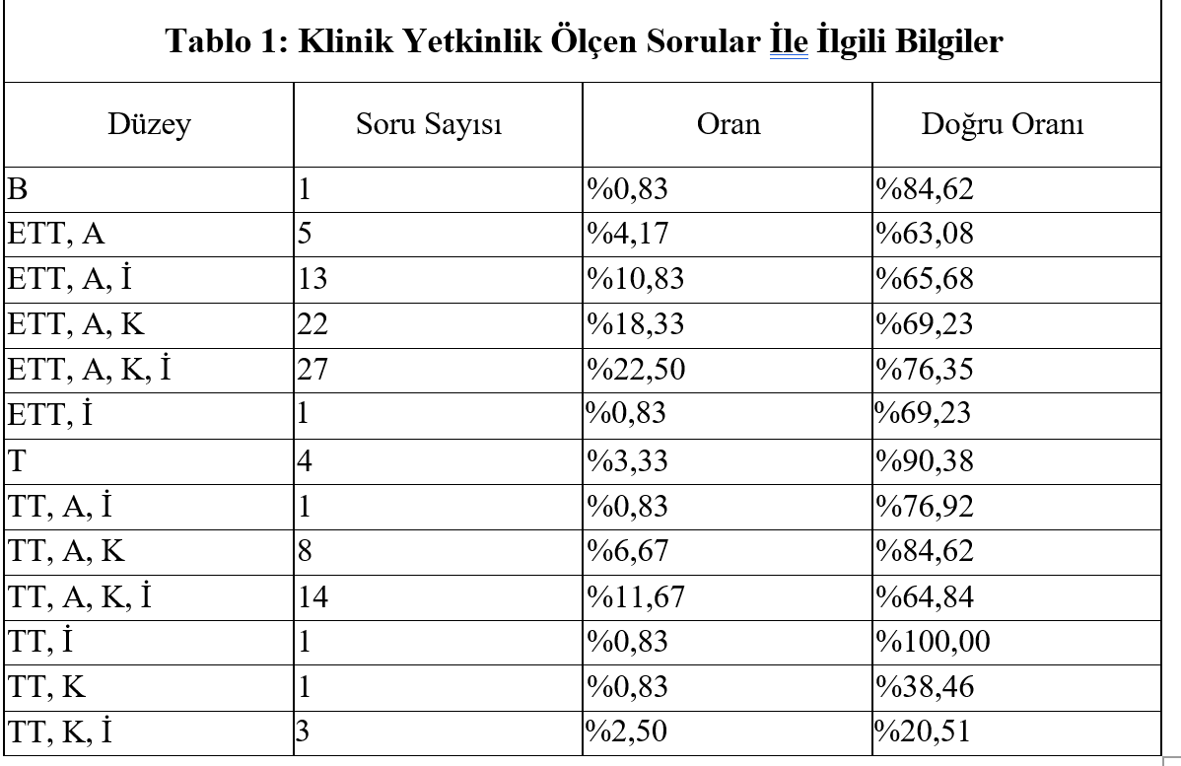
B: Hastalığa ön tanı koyma ve gerekli durumda hastaya zarar vermeyecek şekilde ve doğru zamanda, doğru yere sevk edebilecek bilgiye sahip olma düzeyini ifade eder.
T: Hastaya tanı koyma ve sonrasında tedavi için yönlendirebilme düzeyini ifade eder
TT: Ekip çalışmasının gerektirdiği durumlar dışında herhangi bir desteğe gereksinim duymadan hastanın tanı ve tedavisinin tüm sürecini yönetebilme düzeyini ifade eder.
ETT: Ekip çalışması yaparak hastanın tanı ve tedavisinin tüm sürecini yönetebilme düzeyini ifade eder.

Slide 13
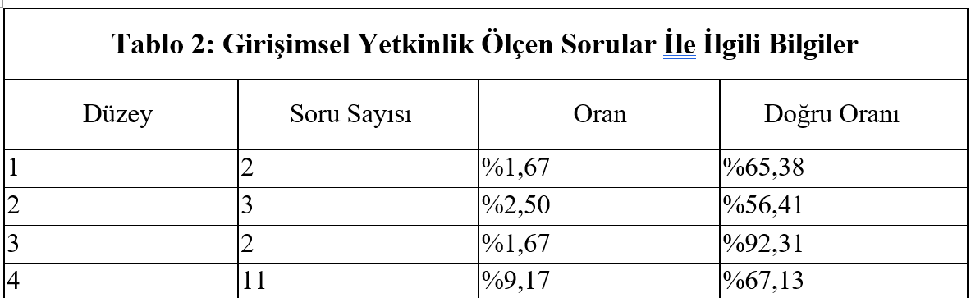
1: Girişimin nasıl yapıldığı konusunda bilgi sahibi olma ve bu konuda gerektiğinde açıklama yapabilme düzeyini ifade eder.
2: Acil bir durumda, kılavuz veya yönerge eşliğinde veya gözetim ve denetim altında bu girişimi yapabilme düzeyini ifade eder.
3: Karmaşık olmayan, sık görülen tipik olgularda girişimi uygulayabilme düzeyini ifade eder.
4: Karmaşık olsun veya olmasın her tür olguda girişimi uygulayabilme düzeyini ifade eder.

Slide 14
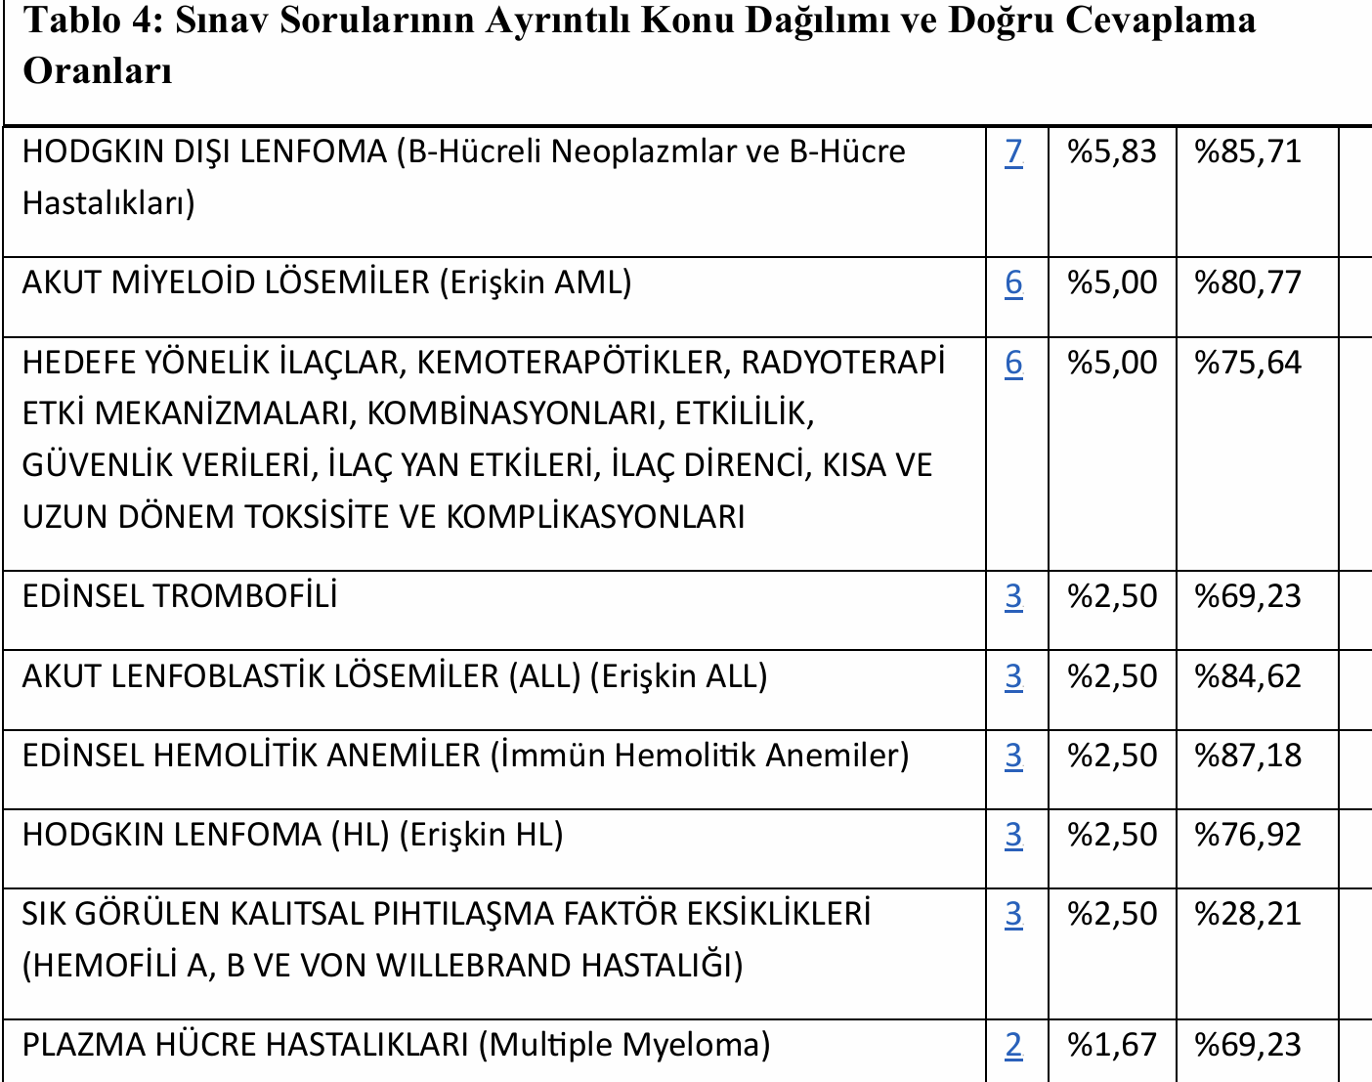
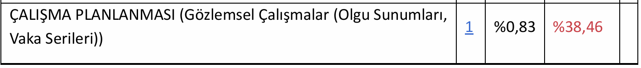
AYRINTILI KONULARA GÖRE DORU İSTATİSTİĞİ

Slide 15
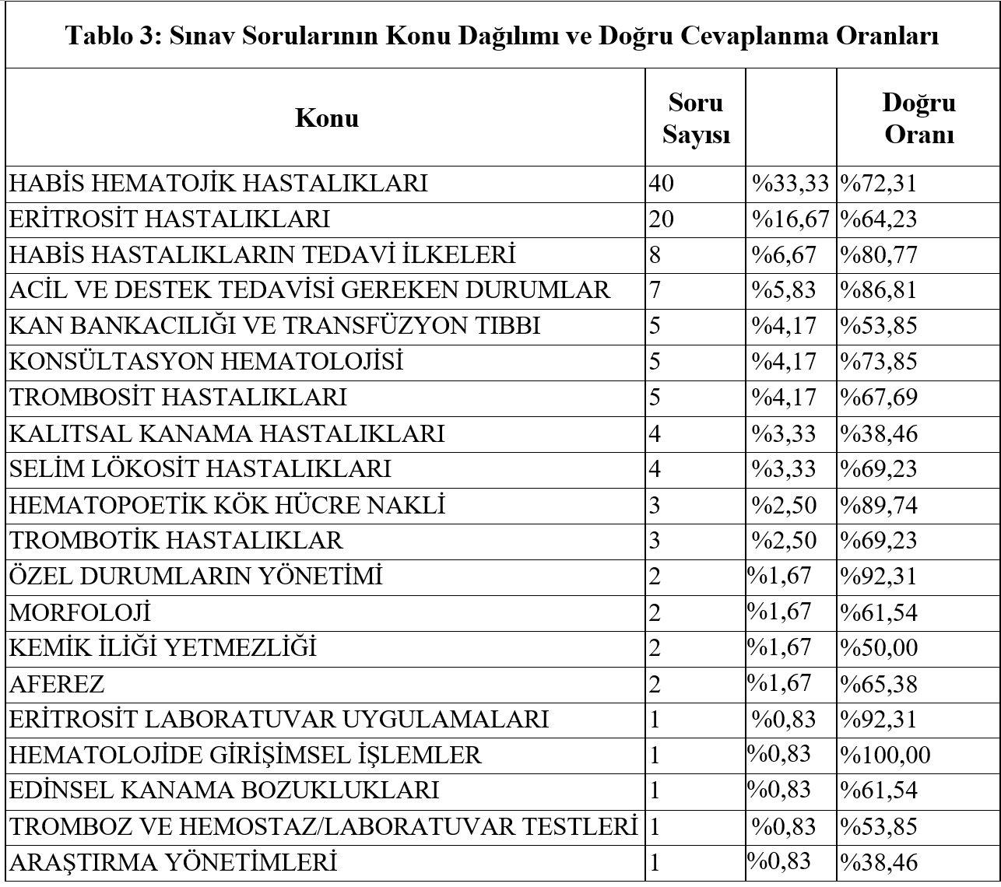
SIK GÖRÜLEN KALITSAL PIHTILAŞMA FAKTÖR EKSİKLİKLERİ (HEMOFİLİ A, B VE VON WILLEBRAND HASTALIĞI
KAN, KAN ÜRÜNÜ VE KAN BİLEŞENLERİNİN DOĞRU KULLANIMI
  ENDİKASYON, ÜRÜN SEÇİMİ, TRANSFÜZYON YÖNETİMİ, ÖZEL DURUMLARDA TRANSFÜZYON, TRANSFÜZYON REDDİ)
SİSTEMİK HASTALIKLAR VE HEMATOLOJİ
DONÖR AFEREZ UYGULAMALARI (TROMBOSİT, GRANÜLOSİT, KÖK HÜCRE, VB) (Aferez Endikasyonları)

Slide 16
Sonuç raporu HEM-TUEK Yürütme Kurulunda görüşülüp onaylanıyor
Sınav sonuçları :
  Bireysel her adaya özel rapor
  THD için sınavın sonucunun özetini içeren rapor
Hekimlerin bireysel gelişimi
Türkiye’deki Hematolojinin gelişimi ve eğitim programlarının düzenlenmesi ve planlanması

Slide 17


Slide 18
Teşekkürler

